Slide 1
令和元年台風１９号における 長野県での災害救援活動について
NPO法人国際ボランティア学生協会(IVUSA)

Slide 2
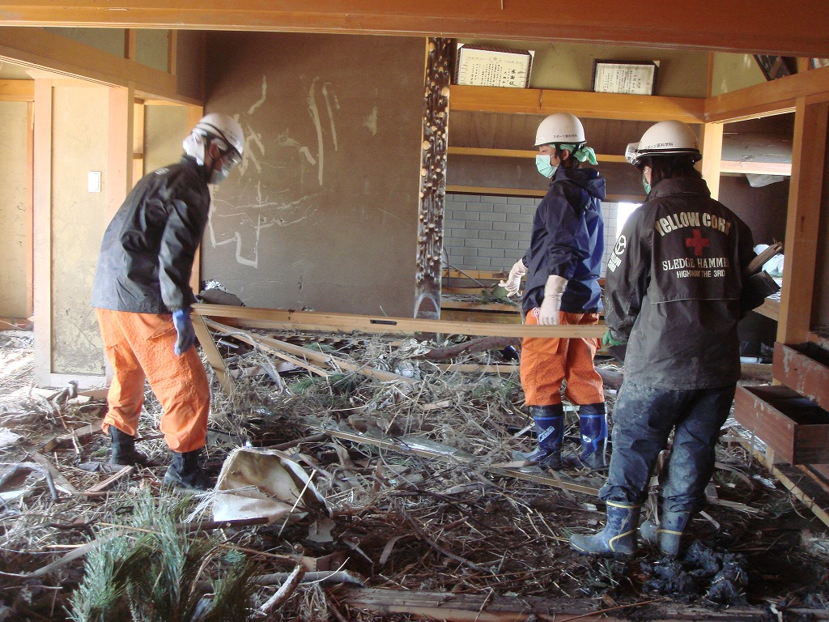
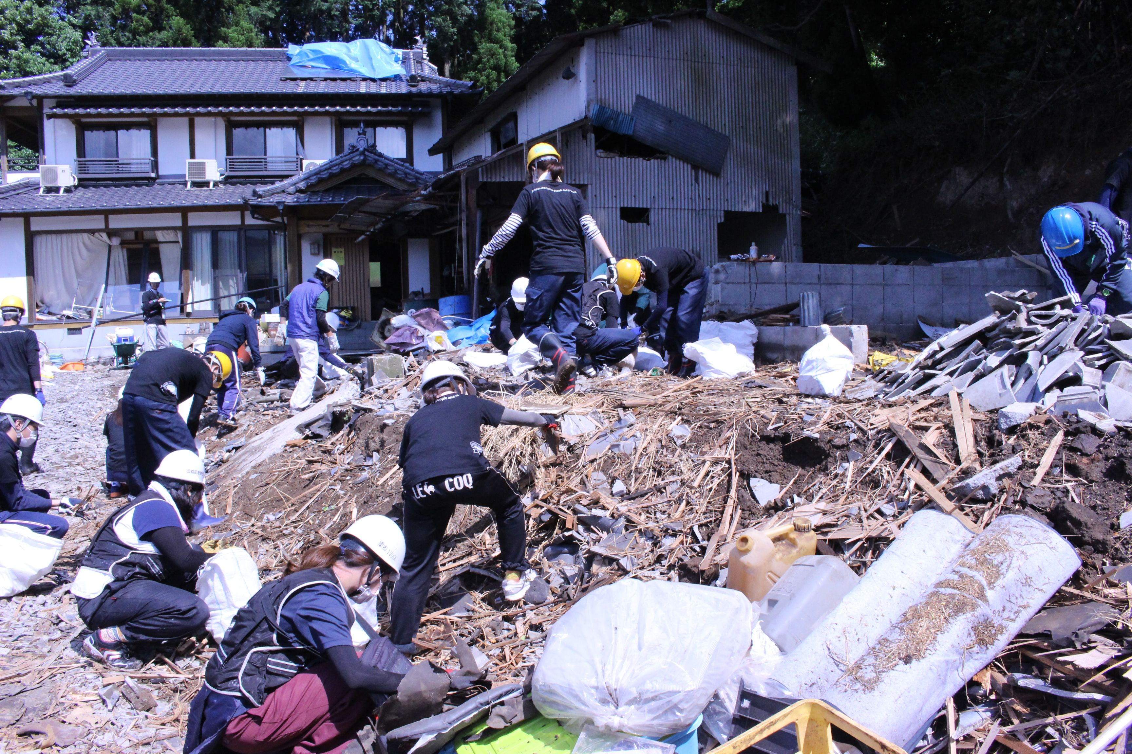
NPO法人国際ボランティア学生協会(IVUSA)について
■約75大学・3,500人の学生が所属
■「国際協力」「環境保護」「地域活性化」「災害救援」「子どもの教育支援」の5分野を軸に活動を実施。
■災害救援分野では特に、団体発足から昨年までで、
68の災害に対し、33都道府県(外国6ヵ国)で計243回、延べ11,703人の学生が参加。
→北海道南西沖地震(1993)、阪神・淡路大震災(1995)、新潟県中越地震(2004)、
東日本大震災(2011)、平成28年熊本地震、平成30年7月豪雨 等
写真左：東日本大震災時の活動写真
写真右：熊本地震時の活動写真

Slide 3
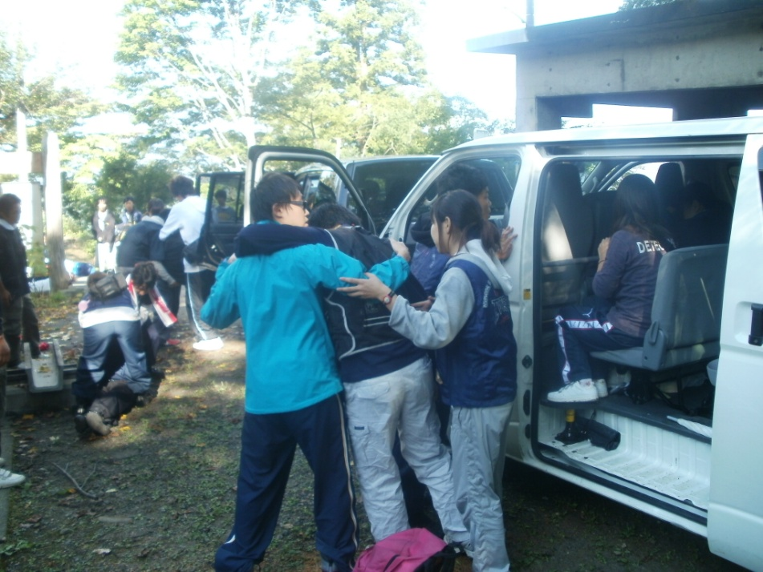
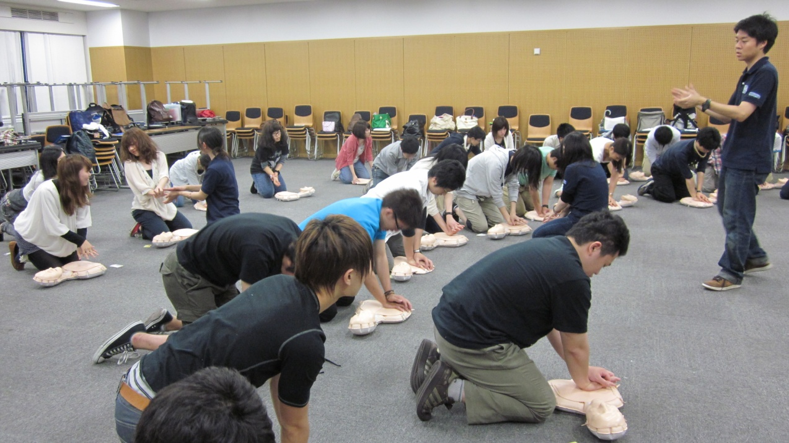
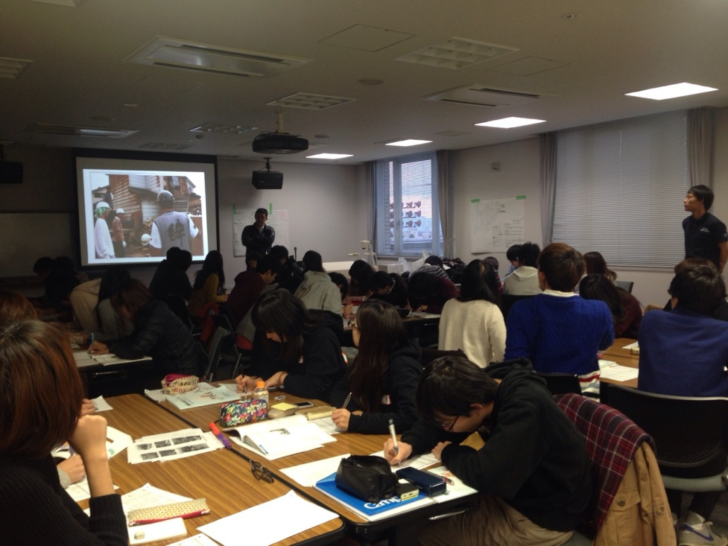
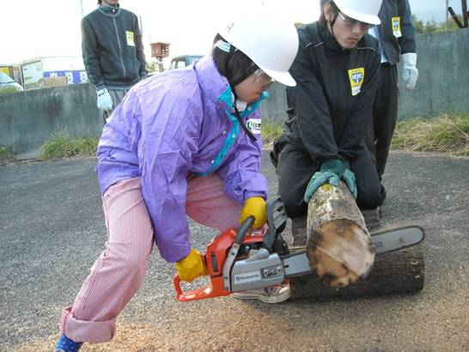
（平時の訓練・研修例）危機対応講習
■想定訓練
■応急救命訓練
■危険予知訓練（KYT)
■資機材訓練
危機対応講習のほか、社会課題についての学習会、チームマネジメント、
コミュニケーション、ボランティア活動時に必要となる各種OJT研修を受講。

Slide 4
IVUSAが今年度実施した災害救援活動
■8月九州北部豪雨災害救援活動
■台風15号災害救援活動
■台風19号災害救援活動

Slide 5
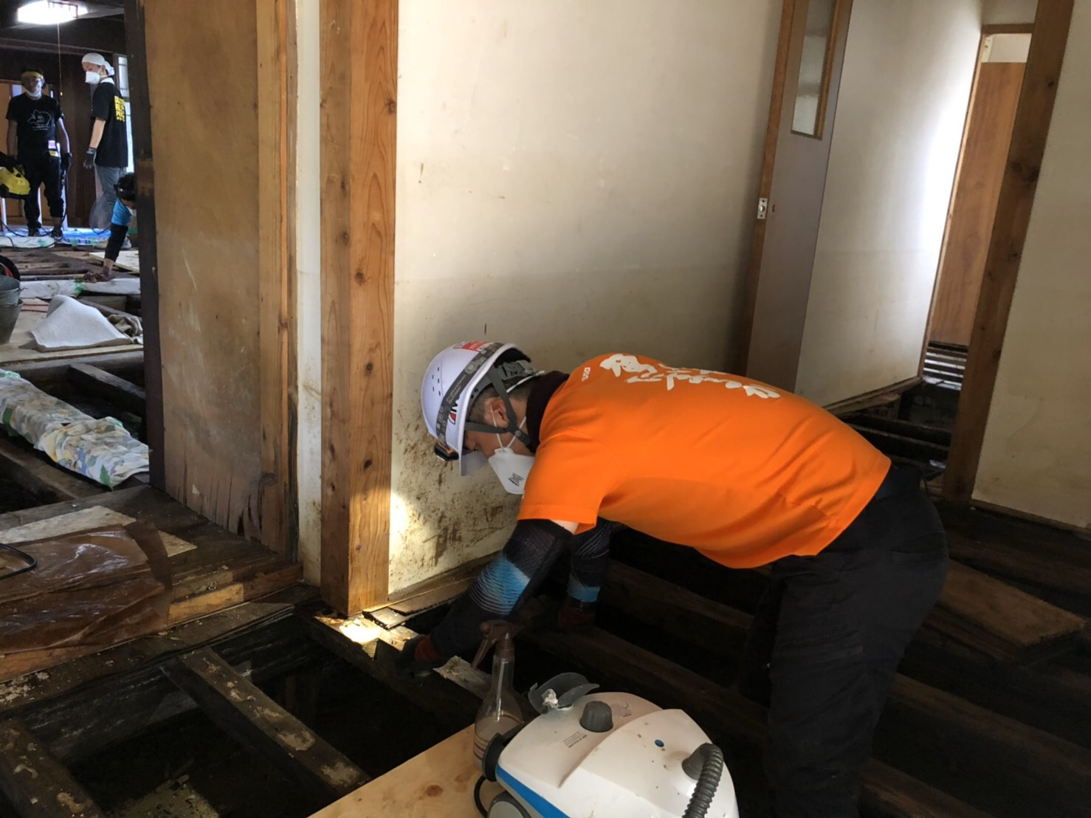
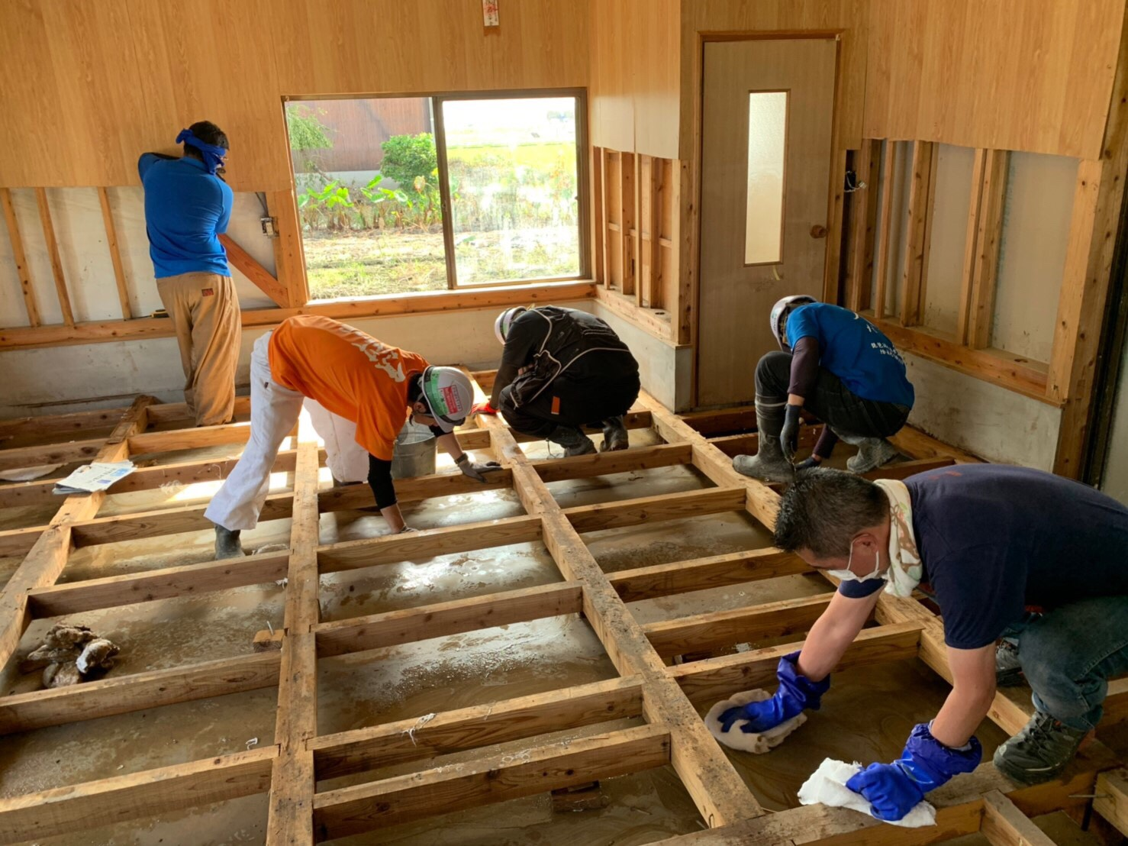
IVUSAが今年度実施した災害救援活動
■8月九州北部豪雨災害救援活動
佐賀県大町町、多久市にて学生43名が参加。
被害を受けた4軒のお宅で床下の清掃、油の除去作業などの作業を実施。

Slide 6
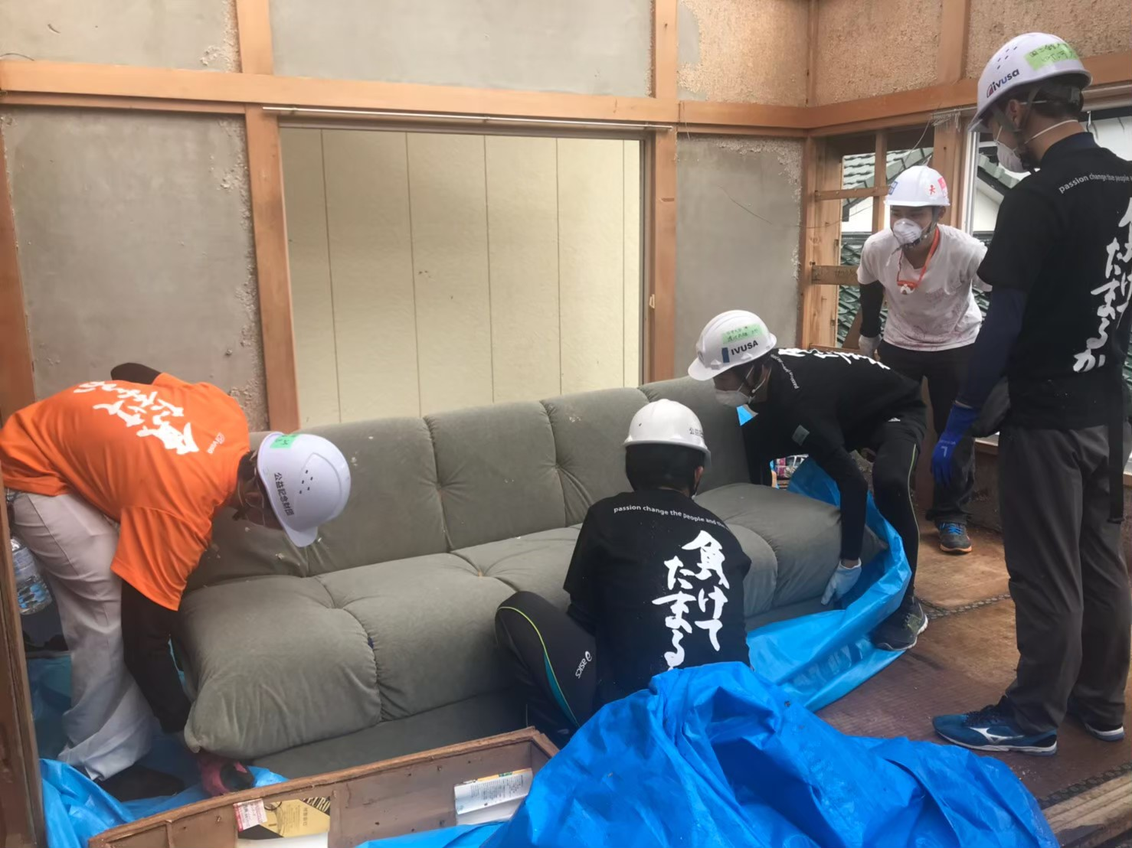
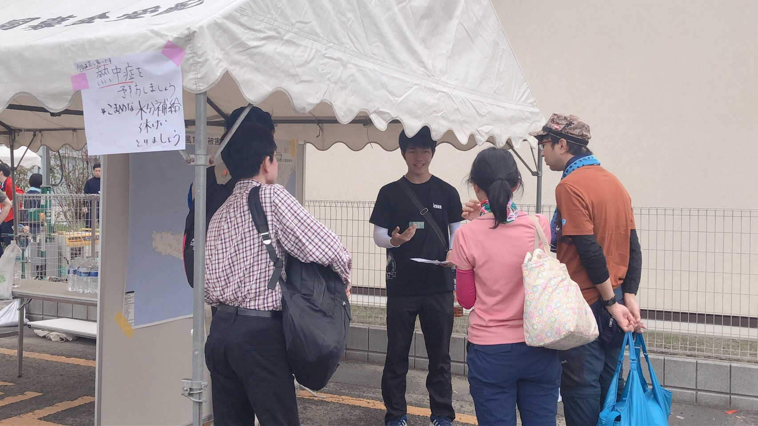
IVUSAが今年度実施した災害救援活動
■台風15号災害救援活動
千葉県鋸南町、館山市に計5回の派遣を行い、延べ436名の学生が参加。
家財の運び出しや支援ニーズのヒアリング、ボランティアセンターの運営補助等を実施。
鋸南町では41件、館山市では7件の作業を完了。

Slide 7
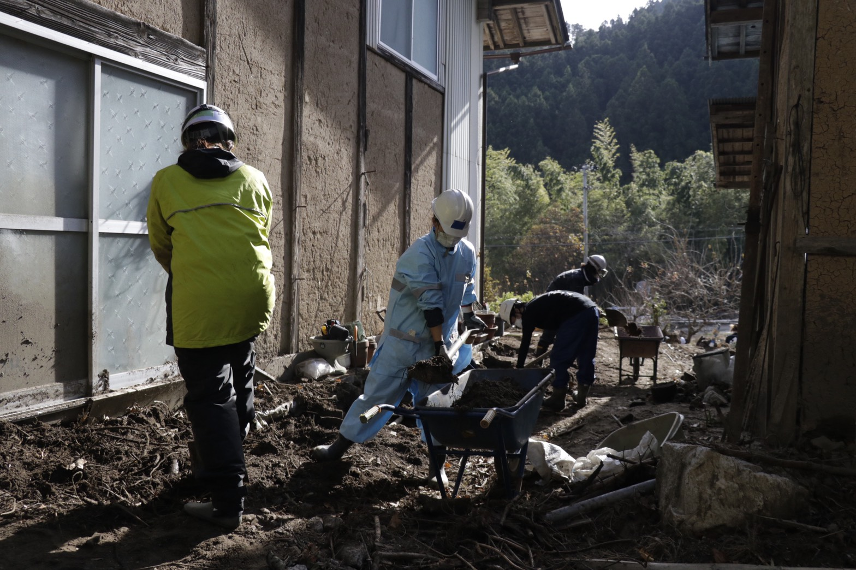
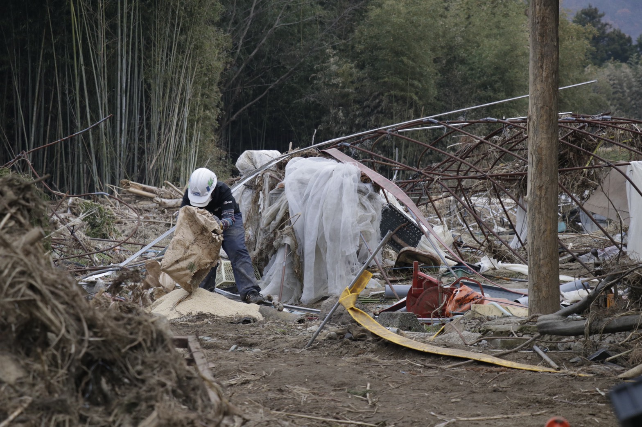
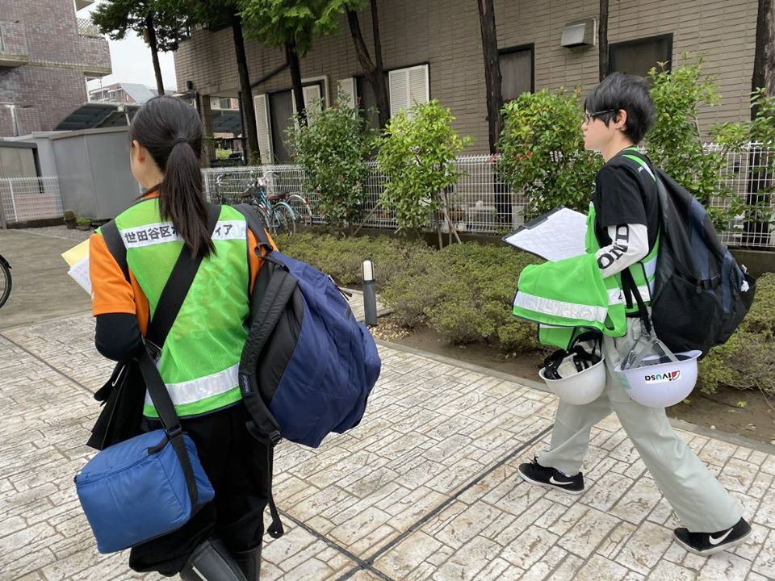
IVUSAが今年度実施した災害救援活動
■台風19号災害救援活動
東京都世田谷区・八王子市、埼玉県川越市、群馬県高崎市・富岡市、長野県長野市・飯山市、
宮城県丸森町の計8市区町にて、延べ12回の派遣、411人の学生が参加。
支援ニーズのヒアリングやボラセンの運営補助、被害を受けたお宅での床下の泥かきや家財の運び出し、
浸水してしまった家内での壁剥がし作業等を実施。
宮城県丸森町での活動時写真(左２枚)
世田谷区でのヒアリング調査

Slide 8
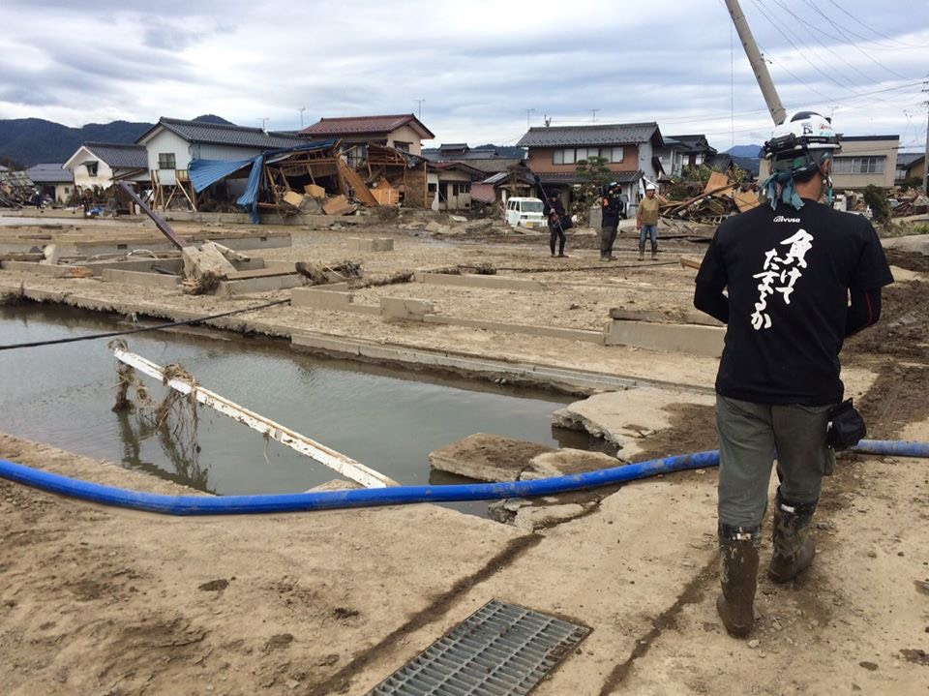
長野県での災害救援活動 実施概要
10月下旬から11月上旬にかけ、計４回の派遣を実施。参加人数は延べ145名。
活動場所は千曲川の決壊がすぐそばで起こった長野市津野地区。
■地域の状況
津野地区は、流れ込んできた水自体は引いているものの、りんご園など場所によっては30cmほどの土が
堆積しているところもあり、歩くのもままならない箇所もあった。
また、決壊地点すぐそばだったこともあり、基礎から流されている家も見られた。
■主な活動内容
・家屋内やりんご園に流入した土砂のかき出し
・土石流により浸水してしまった家財類の仕分けや運び出し
・夜間時のガレキや土のう等災害廃棄物の搬出
■作業成果
計４回の派遣を通じ、22軒のお宅で作業をさせていただき、
16軒のお宅で作業を完了。

Slide 9
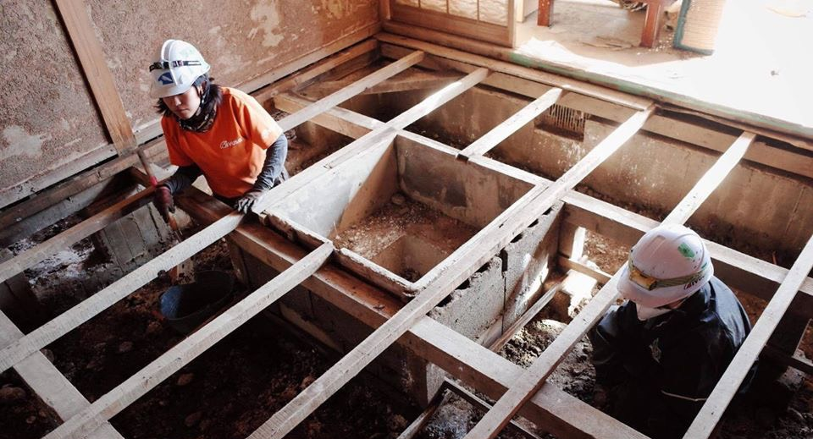
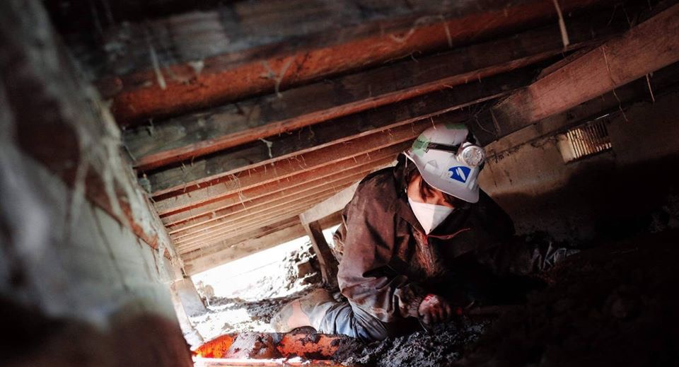
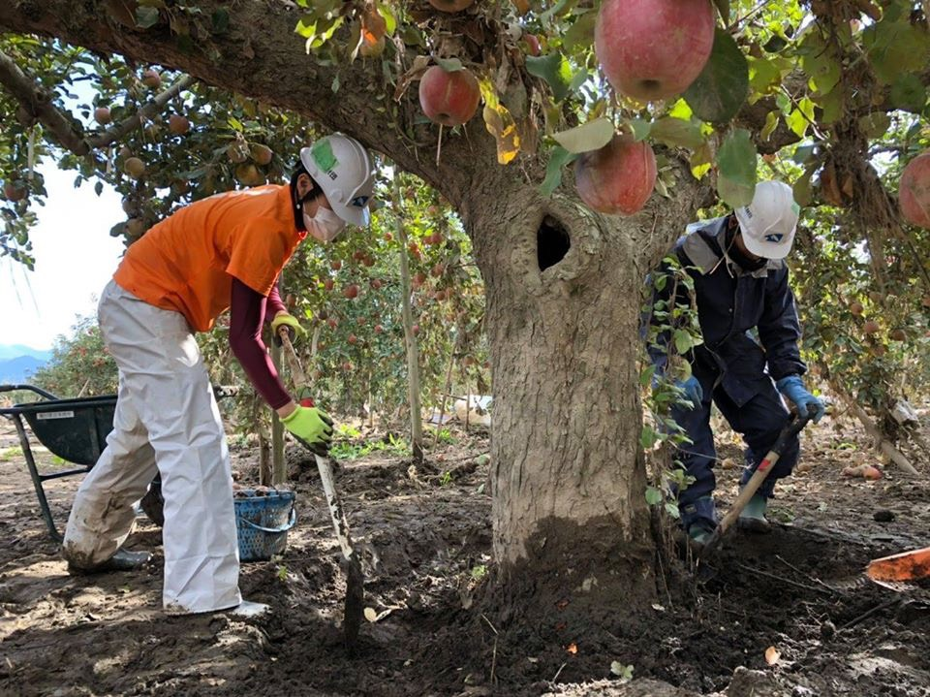
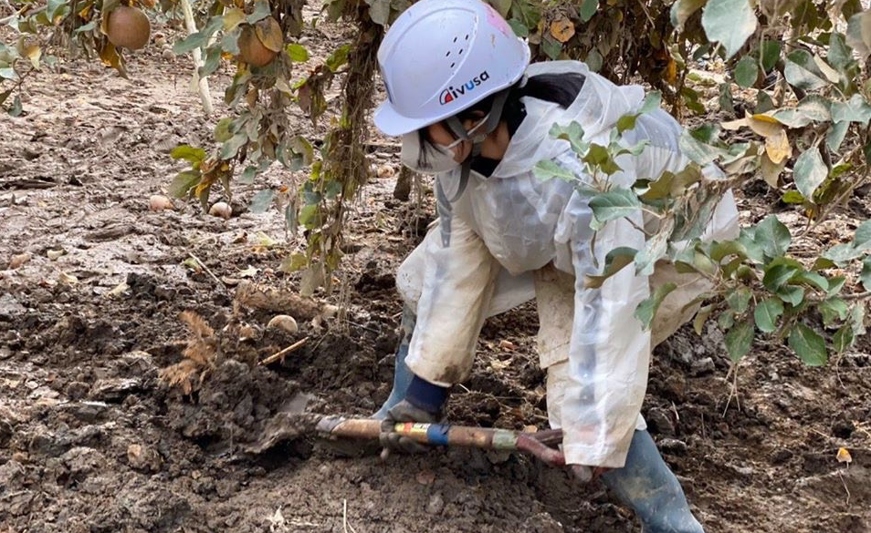
活動の様子①
【家屋内やりんご園に流入した土砂のかき出し】
■りんご園には大量の土砂が流入して
おり、普通に歩くことも困難。
■農地が広く、自力での復旧は相当難しい。
早期の大人数での泥かき作業はりんごの
木を守るという意味でも重要。

Slide 10
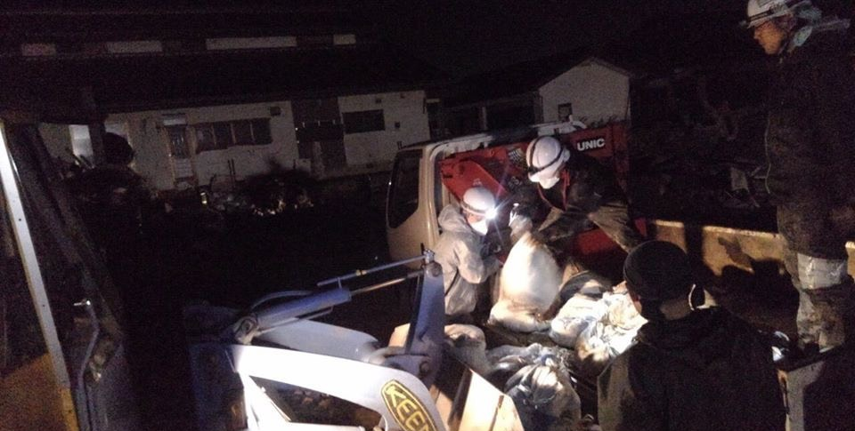
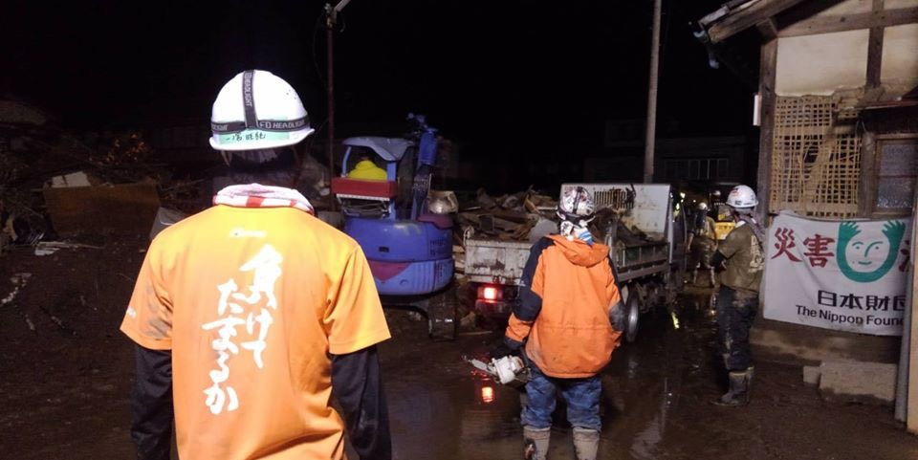
活動の様子②
【夜間時のガレキや土のう等災害廃棄物の搬出】
■作業しているボランティアの数が多い日中では、道幅が狭く、道端に
出された土のうやガレキの回収が困難。
→人が少ない夜間時に、重機系ボランティアと協働し、地区内の災害
廃棄物の回収作業を実施。それにより、翌日の日中作業の効率を
高めることにつなげる。
■流動的に動ける人員が多くいることにより、重機だけでは対応しにくい
状況にも柔軟に対応することができる。
■夜間作業実施に伴う危機管理の徹底

